Slide 1



Inferencia causal
Instituto Politécnico Nacional Centro de Investigación en Computación
Introducción al curso

Slide 2
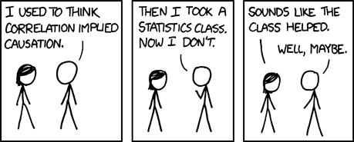
“Correlation does not imply causation”
https://xkcd.com/552/

Slide 3
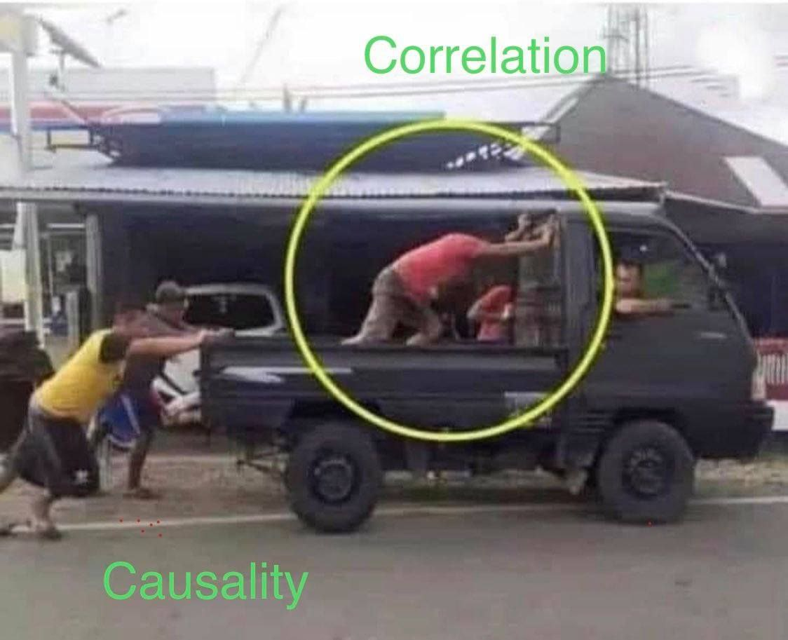
El meme obligatorio

Slide 4
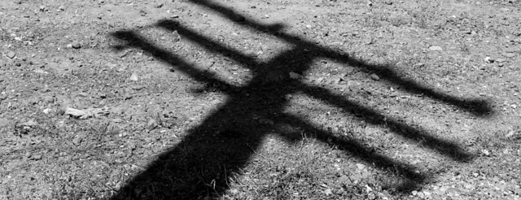
Causalidad y empirismo en la filosofía de la ciencia
Esta foto de Autor desconocido está bajo licencia CC BY-SA-NC

Slide 5
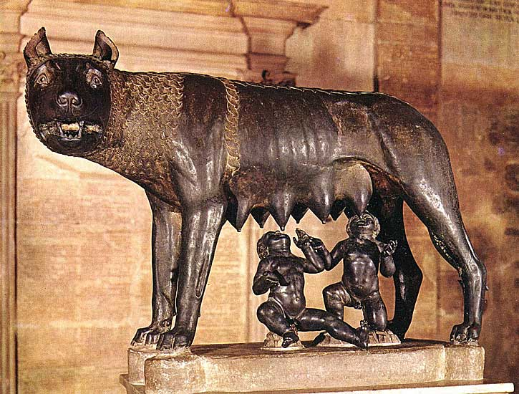
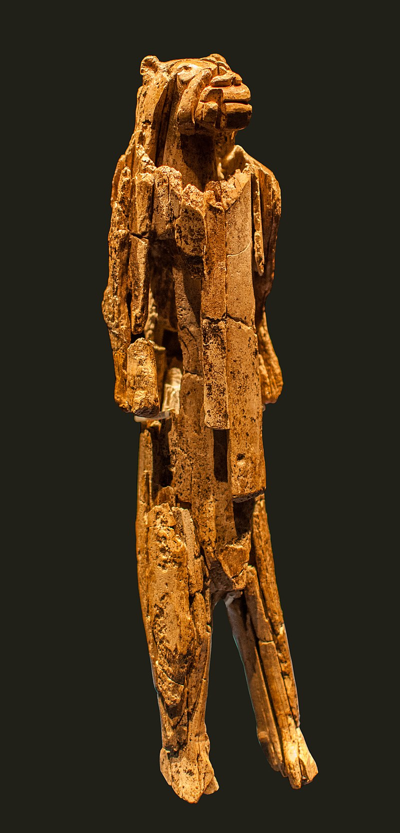
Causalidad y ciencias cognitivas
Esta foto de Autor desconocido está bajo licencia CC BY-NC-ND
By Dagmar Hollmann - Own work, CC BY-SA 3.0, https://commons.wikimedia.org/w/index.php?curid=29686577

Slide 6
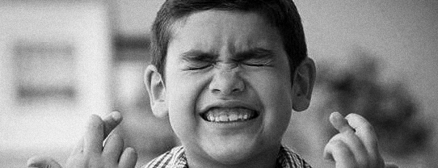
Causalidad y ciencias cognitivas
Esta foto de Autor desconocido está bajo licencia CC BY-NC

Slide 7
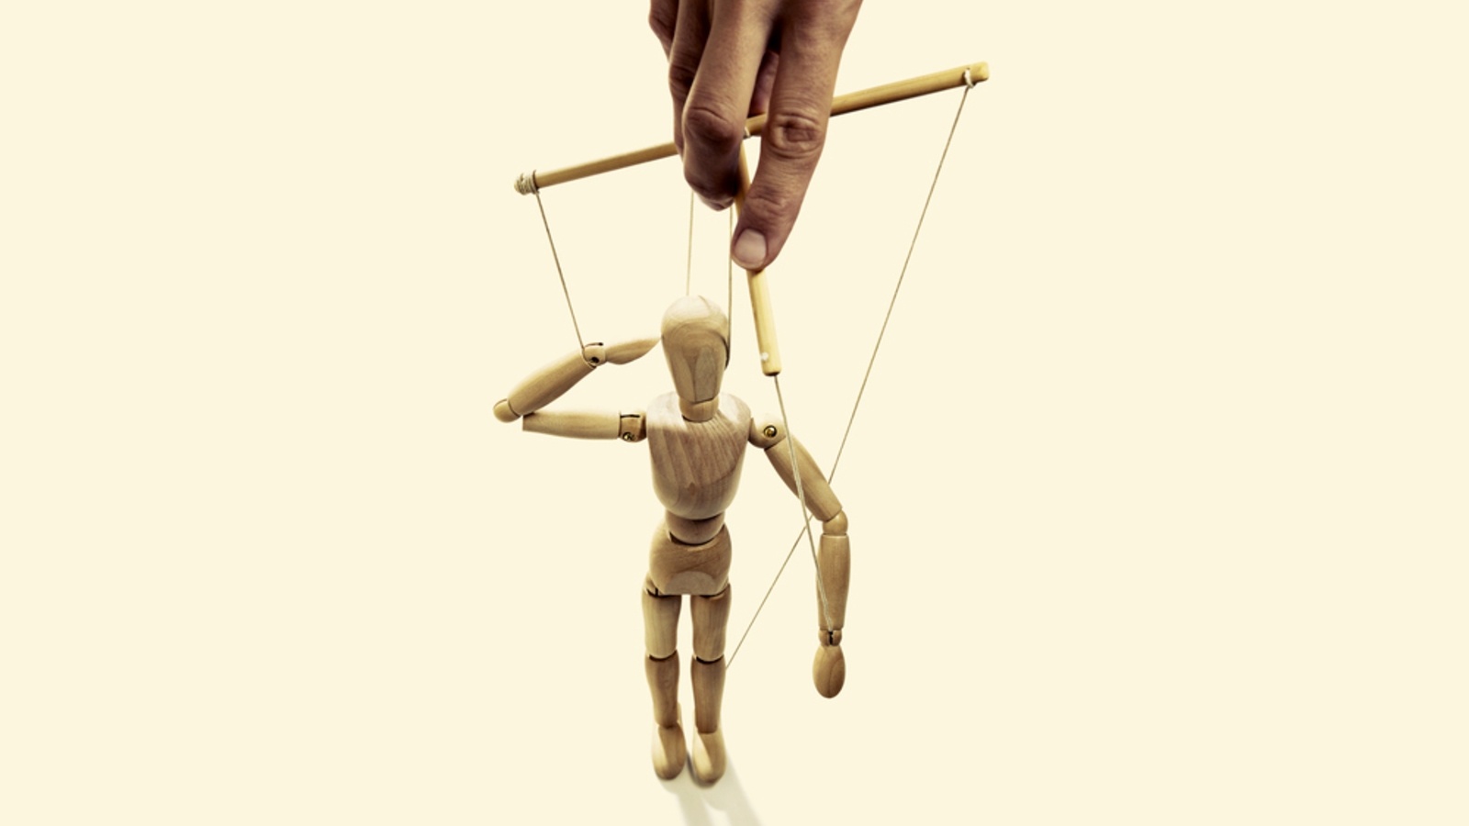
Causalidad y ciencias cognitivas
Esta foto de Autor desconocido está bajo licencia CC BY-NC-ND

Slide 8
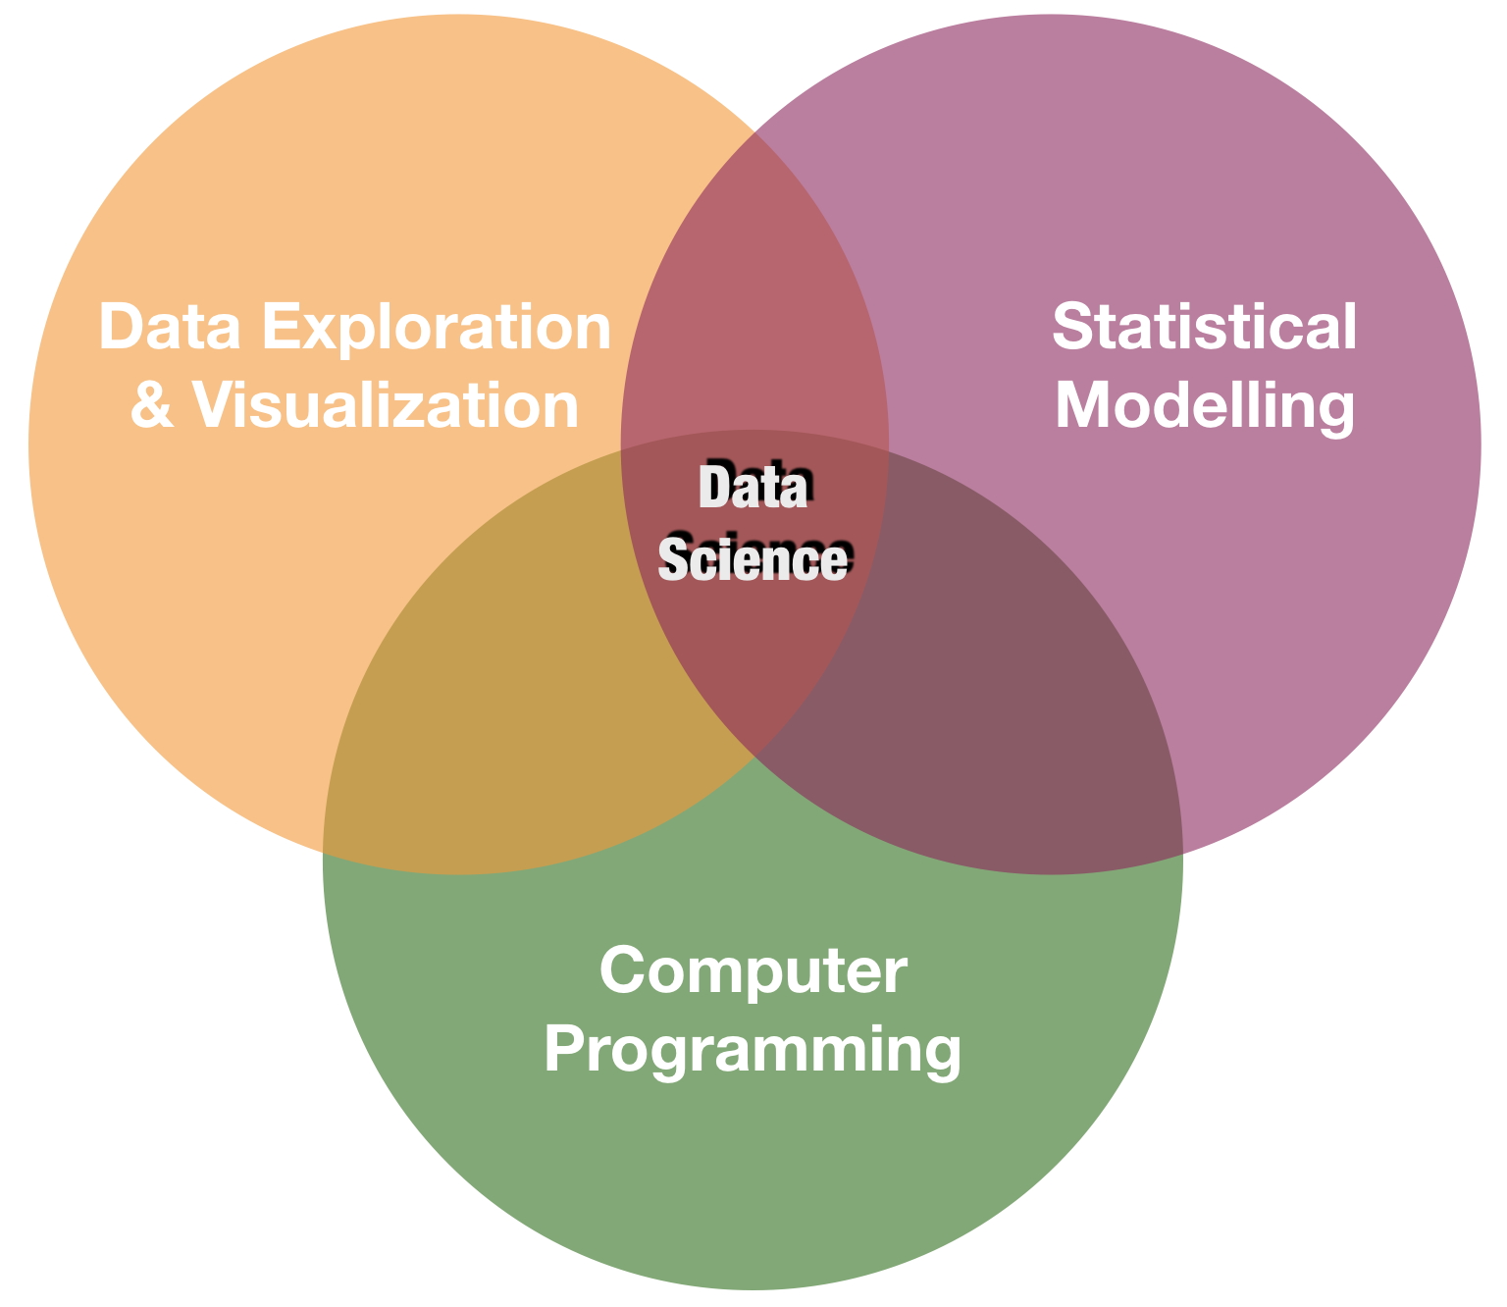
Estadística, machine learning, ciencia de datos e inferencia causal
¿Qué es la ciencia de datos?
Esta foto de Autor desconocido está bajo licencia CC BY-SA

Slide 9
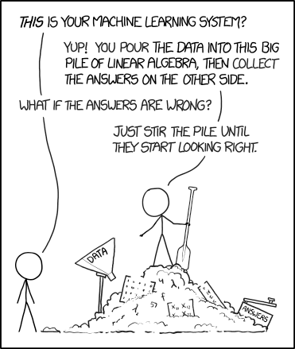
Estadística, machine learning, ciencia de datos e inferencia causal
¿Diferencias entre machine learning, estadística y ciencia de datos?

Slide 10
Estadística, machine learning, ciencia de datos e inferencia causal
¿Consideran estas tareas/preguntas al mismo “nivel”?
¿Cuál es la proporción de pacientes diabéticos en una base de datos médica?
¿Cuál es la probabilidad de morir de un paciente admitido a una sala de urgencias?
¿Cuál habría sido la tasa de mortalidad observada si todos los pacientes de un estudio hubieran recibido un tratamiento vs ninguno?

Slide 11
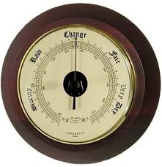


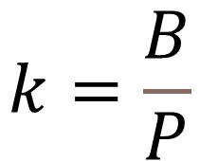
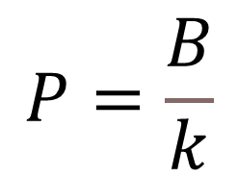
El álgebra es simétrica
$$P=\frac{B}{k}$$
$$B=kP$$
$$k=\frac{B}{P}$$
$$B−kP=0$$
¡No hay información causal!

Slide 12
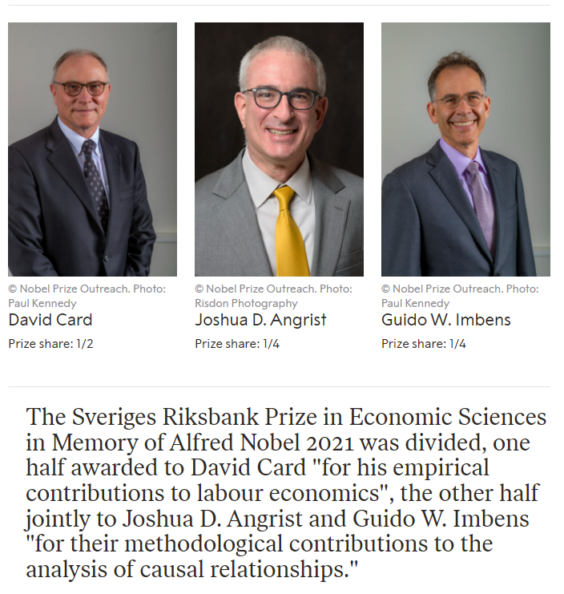

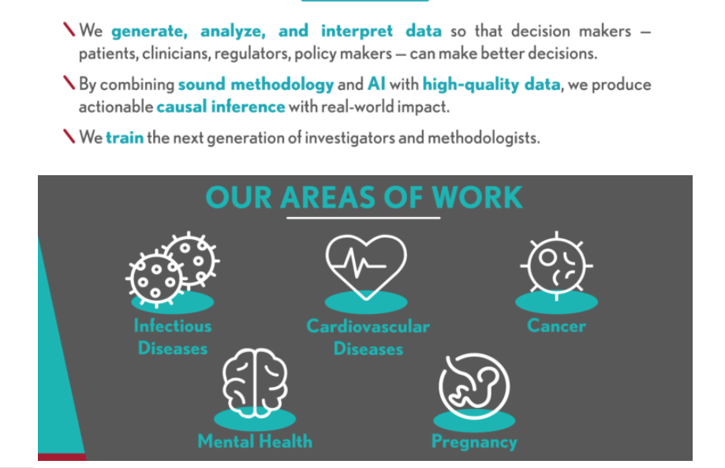
Inferencia causal en otras disciplinas

Slide 13
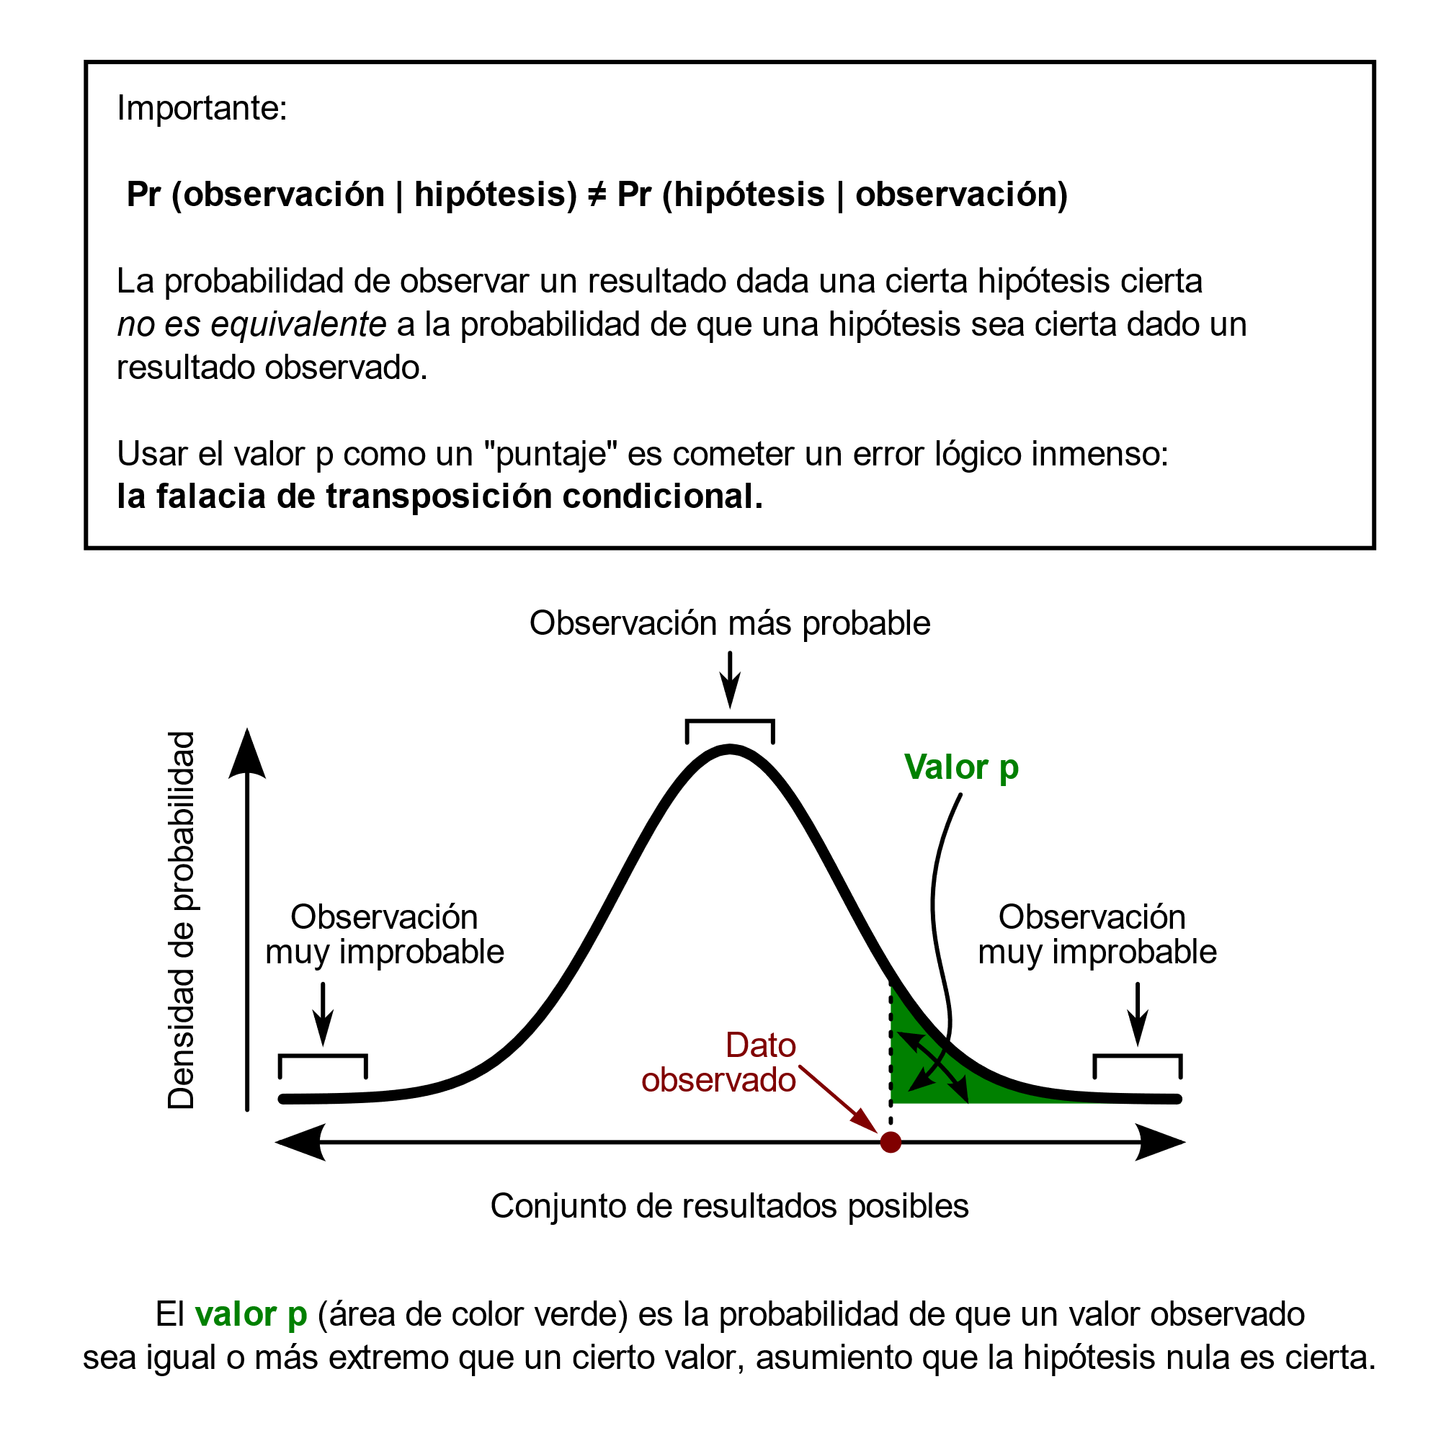
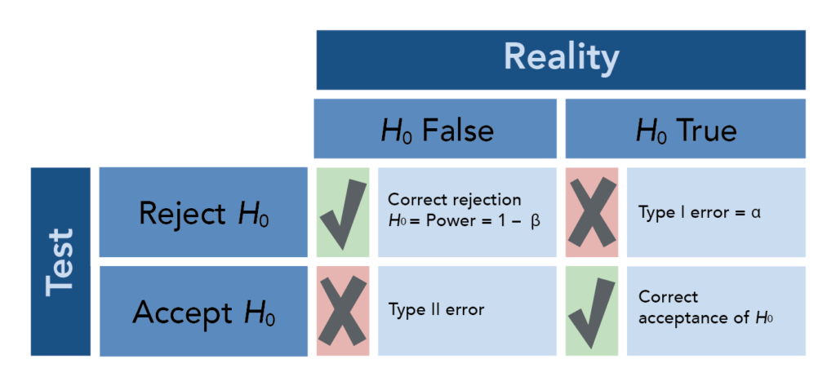
Pruebas de hipótesis
Esta foto de Autor desconocido está bajo licencia CC BY
De https://commons.wikimedia.org/wiki/User:Chen-Pan_Liao - File:P-value_in_statistical_significance_testing.svg, CC BY-SA 3.0, https://commons.wikimedia.org/w/index.php?curid=102618293

Slide 14
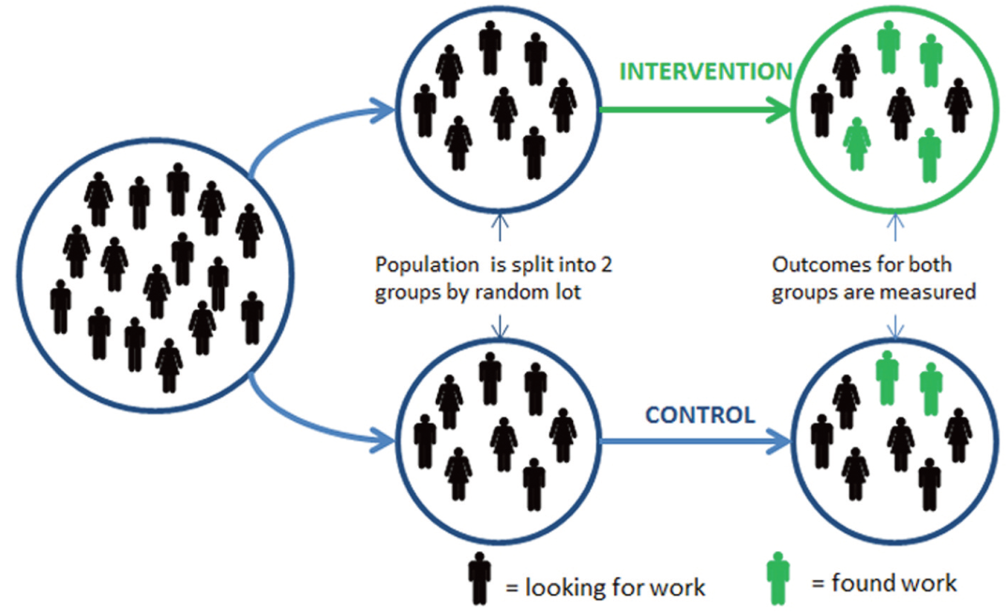
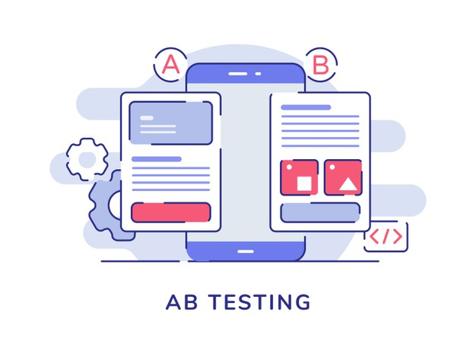
Pruebas controladas aleatorizadas
Esta foto de Autor desconocido está bajo licencia CC BY-NC-ND
Esta foto de Autor desconocido está bajo licencia CC BY-NC

Slide 15
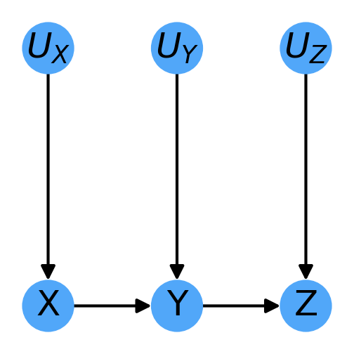

Modelos causales de Rubin y Pearl
Esta foto de Autor desconocido está bajo licencia CC BY-SA-NC

Slide 16
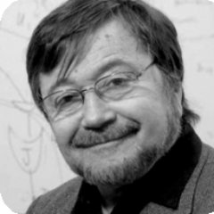
Ganador del premio Turing 2011 por sus “contribuciones fundamentales a la inteligencia artificial a través del desarrollo de un cálculo para razonamiento causal y probabilístico”.
Se le atribuye haber creado las redes bayesianas
Después creó el marco de trabajo matemático para inferencia causal
Judea Pearl

Slide 17
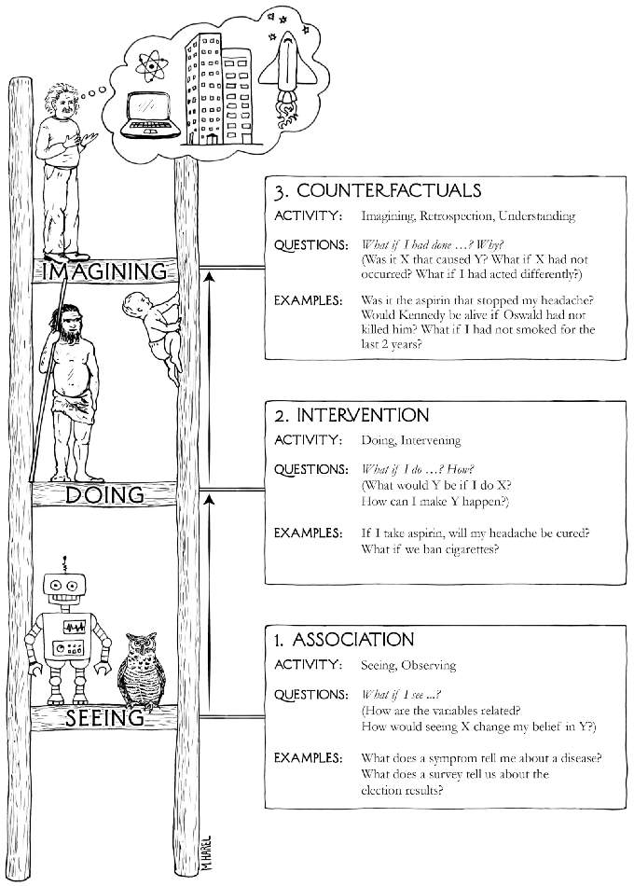

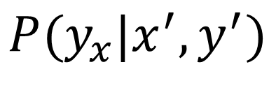

La jerarquía causal de Pearl
$$P(y_{x}|x^{′}, y^{′})$$
$$P\left(\left.y\right|do(x)\right)$$
$$P\left(\left.y\right|x\right)$$
(Pearl & Mackenzie, 2018, p. 28)

Slide 18
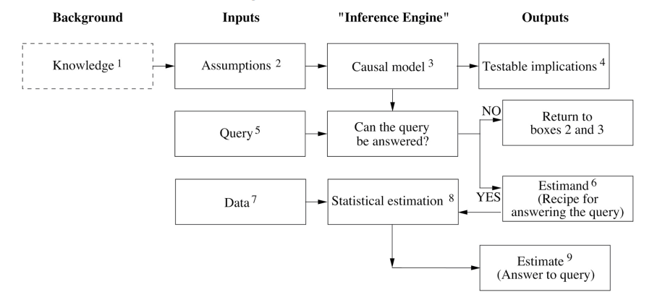
Motor de inferencia causal
(Pearl & Mackenzie, 2018, p. 12)

